Slide 1
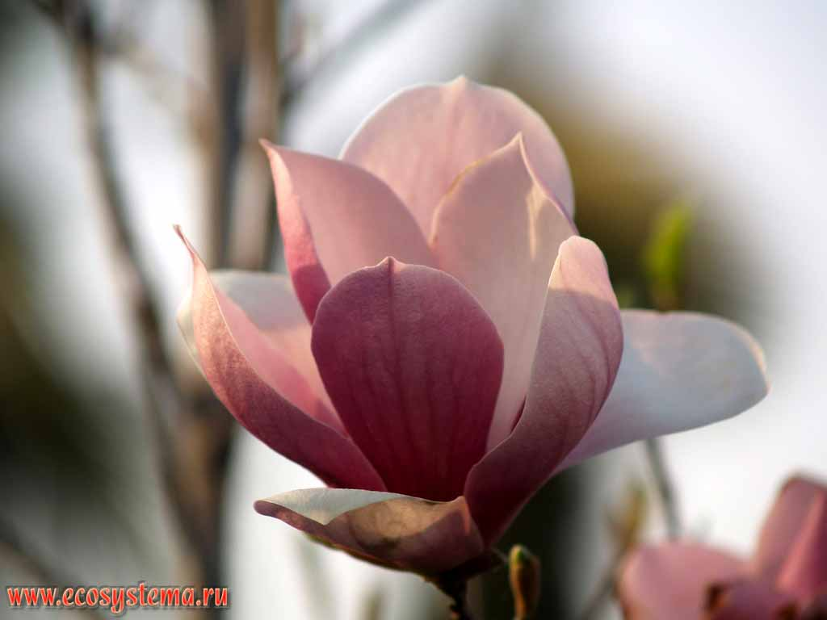
Magnoliaceae – šácholánovité
Oddělení: Angiospermae (Magnoliophyta)
Bazální krytosemenné
Magnoliidy
Řád: Magnoliales
Čeleď: Magnoliaceae

Slide 2
Magnoliaceae – šácholánovité
Stromy nebo keře (vždyzelené nebo opadavé)
Liriodendron tulipifera
Magnolia x soulangeana
wihort.uwex.edu
floralimages.co.uk

Slide 3
Magnoliaceae – šácholánovité
Listy
jednoduché, střídavé, s opadavými palisty
Magnolia x soulangeana
Liriodendron tulipifera
everettj.people.cofc.edu
wihort.uwex.edu

Slide 4
Magnoliaceae – šácholánovité
Květy jednotlivé, většinou oboupohlavné, spirální
Květní obaly nerozlišené, tvoří okvětí
Magnolia stellata
Magnolia x soulangeana
wihort.uwex.edu
hcp4.net
Liriodendron tulipifera
everettj.people.cofc.edu
floralimages.co.uk
semillista.com

Slide 5
Magnoliaceae – šácholánovité
Tyčinek mnoho, většinou lupenitých (krátká a tlustá nitka)
Gyneceum apokarpní, plodolistů mnoho na prodlouženém květním lůžku
Liriodendron tulipifera
nitky
tyčinky
pestíky
semillista.com
semillista.com

Slide 6
Magnoliaceae – šácholánovité
Plod měchýřek (Magnolia), nažka (Liriodendron), tvoří šišticovitá souplodí
častá kantarogamie (opylení brouky)
Magnolia grandiflora
Liriodendron tulipifera
commons.wikimedia.org

Slide 7
Primulaceae (prvosenkovité)
Oddělení: Angiospermae (Magnoliophyta)
Dvouděložné (Dicots)
Pravé dvouděložné (Eudicots)
Asteridy
Řád: Ericales
Čeleď: Primulaceae

Slide 8
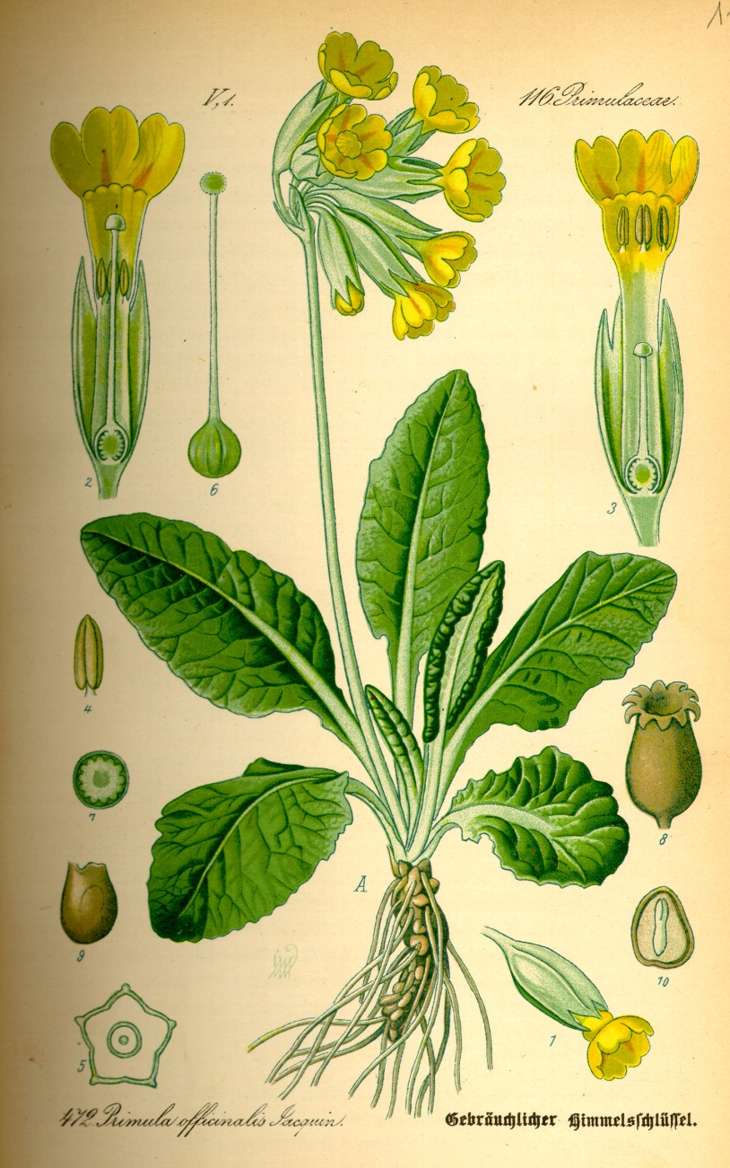
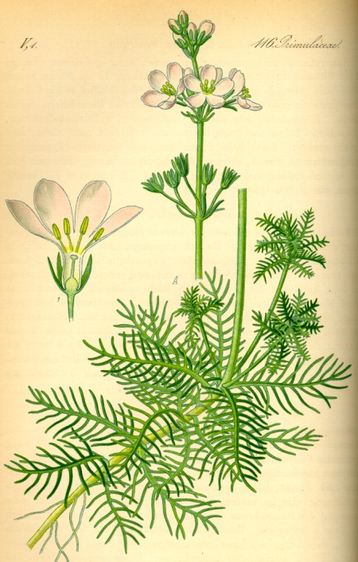
Primulaceae – prvosenkovité
Převážně suchozemské byliny, vzácně vodní rostliny
Listy střídavé, vstřícné nebo v přízemní růžici
většinou jednoduché, u vodních složené
bez palistů
Květy jednotlivé nebo v květenstvích (hrozen, okolík)
okolík květů
bezlistý stvol
hrozen květů
složený list
http://biosimples.com
Primula veris
(prvosenka jarní)
přízemní růžice listů
Hottonia palustris
(žebratka bahenní)
http://domenicus.malleotus.free.fr

Slide 9
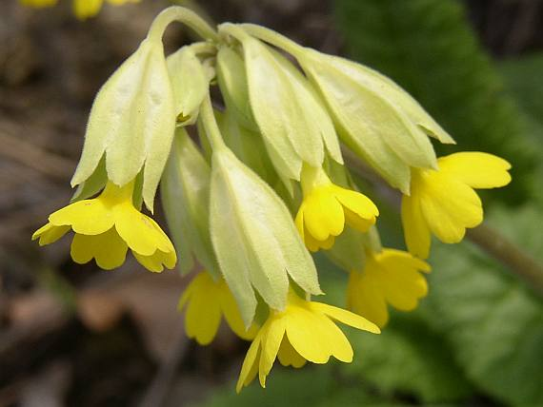
Primulaceae – prvosenkovité
Květy:
aktinomorfní
květní obaly rozlišené, srostlé
kalich z 5 kališních lístků, čato vytrvalý
koruna z 5 korunních lístků, korunní trubka+lem
heterostylie : tyčinky (5) přisedají ke koruně s prašníky nad bliznou, nebo na bázi koruny pod bliznou
http://domenicus.malleotus.free.fr
kalich
korunní trubka
Prašníky
blizna
lem
čnělka
Primula veris
(prvosenka jarní)
http://botany.cz
dlouhočnělečný květ
krátkočnělečný květ

Slide 10
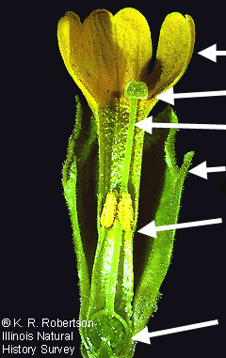
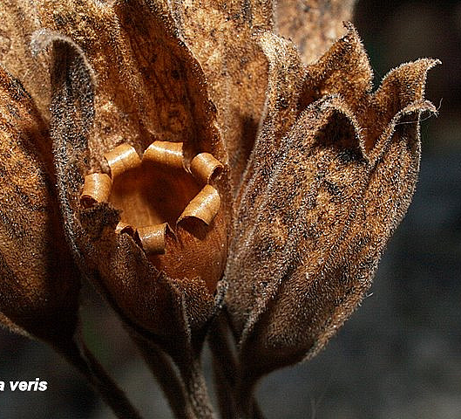
Primulaceae – prvosenkovité
Gyneceum
cenokarpní: srůstá z 5 plodolistů, svrchní
jednopouzdrý semeník
Plod: tobolka
koruna
blizna
tobolka
čnělka
kalich
tyčinky
vytrvalý kalich
semeník
Primula veris
(prvosenka jarní)
http://www.life.illinois.edu

Slide 11
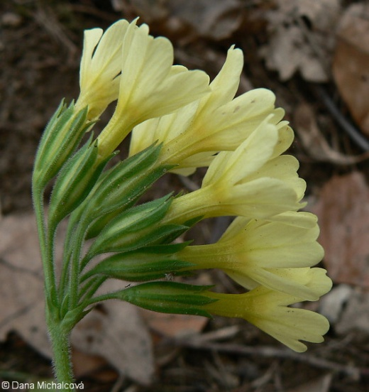
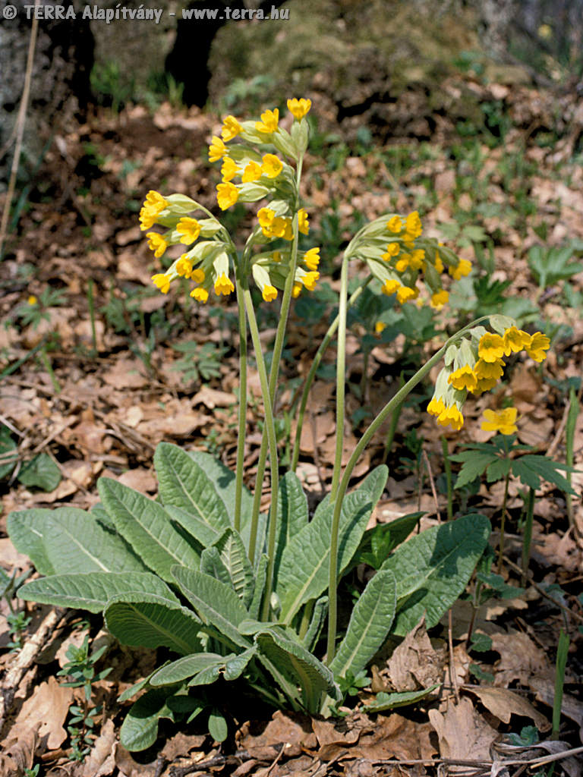
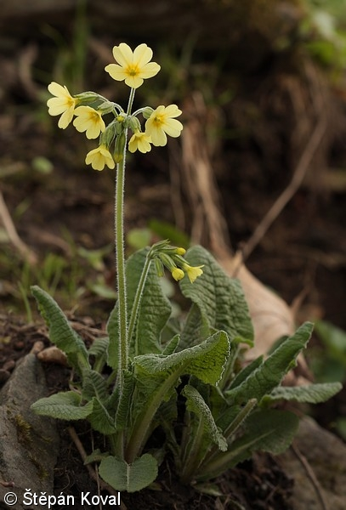
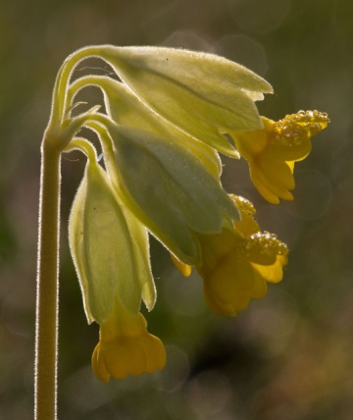
Primulaceae – prvosenkovité
Naši zástupci
Primula veris (prvosenka jarní)
Primula elatior (prvosenka vyšší)
http://www.terra.hu
http://www.botanickafotogalerie.cz

Slide 12
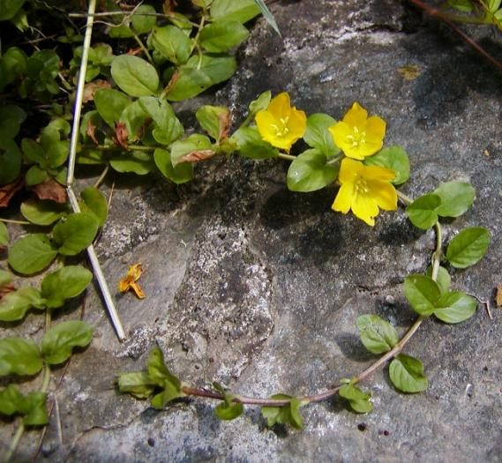
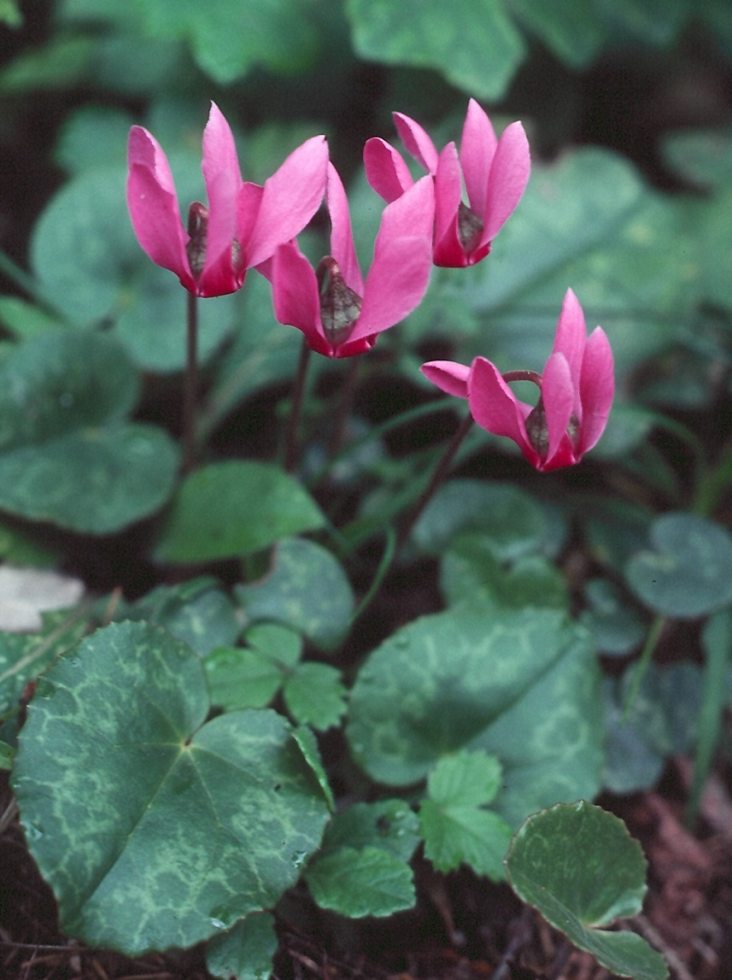
Primulaceae – prvosenkovité
Naši zástupci
http://www.biolib.cz
Lysimachia nummularia
(vrbina penízková)
http://www.biolib.cz
Cyclamen purpurascens
( brambořík nachový)

Slide 13
Boraginaceae – brutnákovité
oddělení: Angiospermae (Magnoliophyta)
dvouděložné (Dicots)
pravé dvouděložné (Eudicots)
asteridy (Asterids, Eudicots II)
pravé asteridy
lamiidy (Euasterids I)
Řád: Solanales

Slide 14
Boraginaceae – brutnákovité
Byliny, vzácně dřeviny (keře, liány, stromky)
Pulmonaria rubra
Tournefortia argentea
http://www.hear.org
Cordia sebestena
Tournefortia argentea
www.botany.hawaii.edu
http://www.hear.org

Slide 15
Boraginaceae – brutnákovité
Cynoglossum officinale
Pulmonaria officinalis

Slide 16
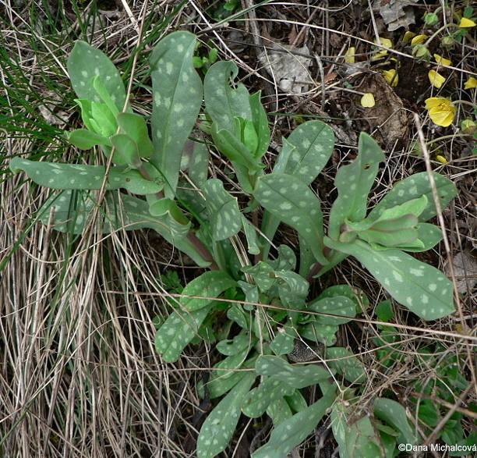
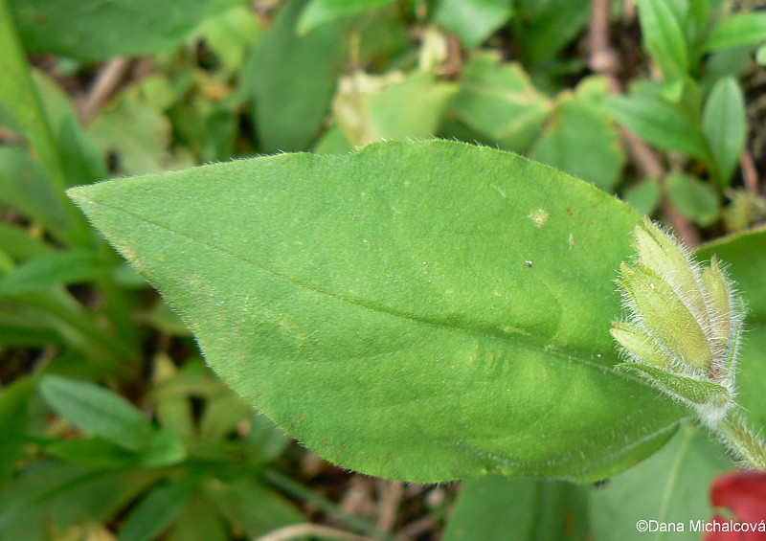
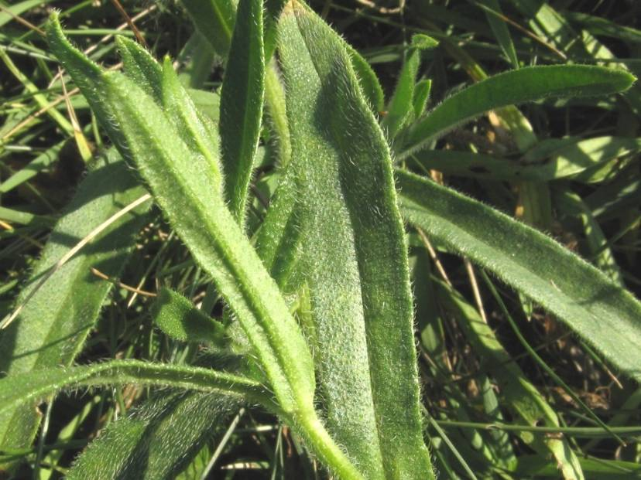
Boraginaceae – brutnákovité
Listy střídavé nebo vstřícné, jednoduché většinou celokrajné
Palisty chybějí
Štětinovité trichomy
Cerinthe minor
Pulmonaria rubra
Anchusa officinalis
atlas-roslin.com

Slide 17
Boraginaceae – brutnákovité
Květenství vijany
Květy oboupohlavné, většinou aktinomorfní, cyklické
Květní obaly rozlišené (kalich+koruna)
srostlé, kalich vytrvalý
Cynoglossum officinale
de.academic.ru
Nonea pulla
vytrvalý kalich
květenství - vijan
Symphytum officinale

Slide 18
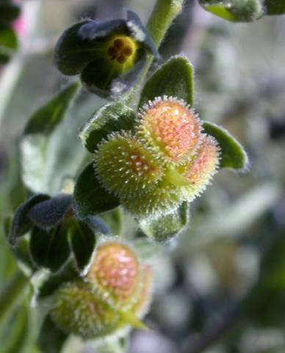
Boraginaceae – brutnákovité
Tyčinky srůstají s bází koruny
Gyneceum cenokarpní, svrchní
srostlé ze 2 plodolistů,
každý s 2 pouzdry
Plod tvrdka
Cynoglossum officinale
pestík
tyčinky
Echium vulgare
Cynoglossum officinale
Omplalodes scorpioides
tvrdka
luontoportti.com

Slide 19
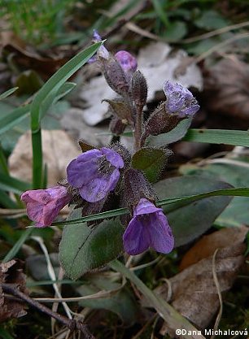
Boraginaceae – brutnákovité
Naši zástupci
Omphalodes scorpioides
Sympytum officinale
Pulmonaria obscura
Myosotis palustris agg.
commons.wikimedia.org
Echium vulgare

Slide 20
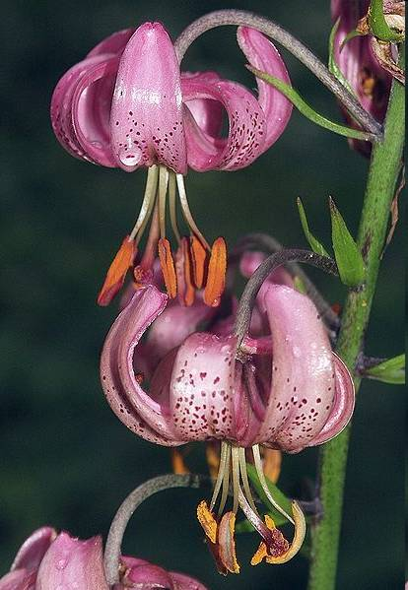
Liliaceae – liliovité
floralimages.co.uk
http://cs.wikipedia.org

Slide 21
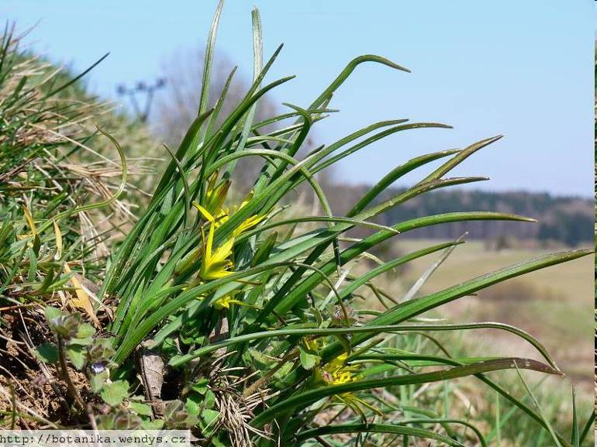
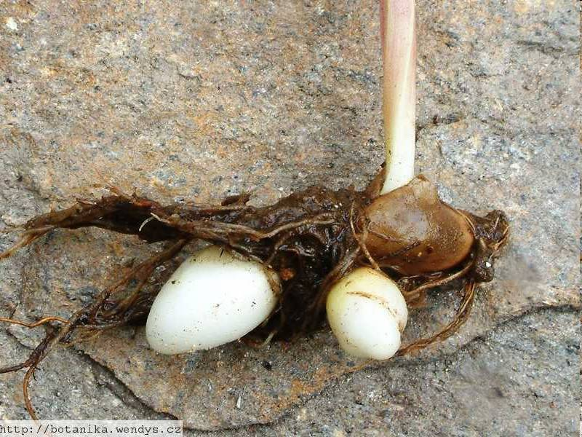
Liliaceae – liliovité
Byliny s cibulemi
Gagea pratensis (Křivatec luční)
http://cs.wikipedia.org

Slide 22
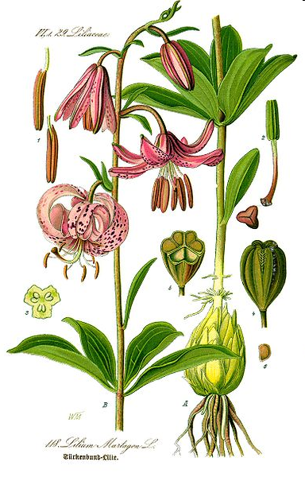
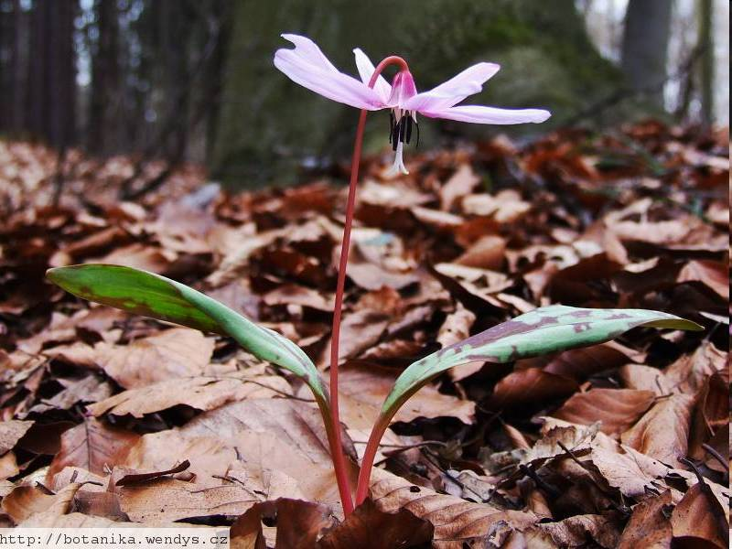
Liliaceae – liliovité
Lodyha listnatá nebo listy v přízemní růžici
Lilium martagon (Lilie zlatohlavá)
Erythronium dens-canis (Kandík psí zub)
http://cs.wikipedia.org

Slide 23
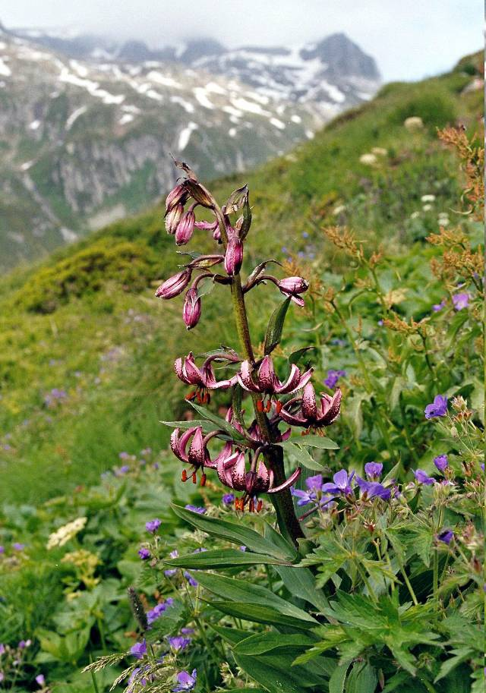
Liliaceae – liliovité
Květenství zpravidla hrozen
Lilium martagon (Lilie zlatohlavá)
http://en.wikipedia.org/

Slide 24
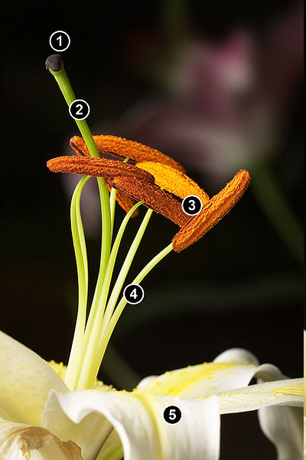
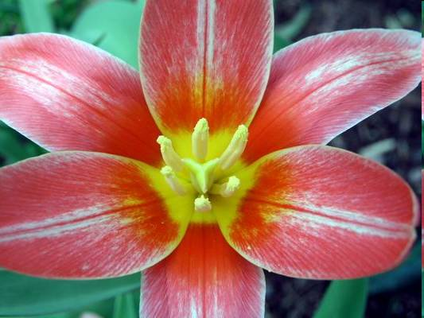
Liliaceae – liliovité
Květy oboupohlavné, cyklické, trimerické, pentacyklické
Květní obaly nápadné, v 2 kruzích, nerozlišené
Tyčinky ve dvou kruzích
Gyneceum cenokarpní, svrchní, ze 3 plodolistů
Lilium longiflorum
Blizna
Čnělka
Prašníky
Nitky
Okvětní lístky
Tulipa sp.
http://www.srgc.org.uk/
http://en.wikipedia.org/
http://www.thewildclassroom.com

Slide 25
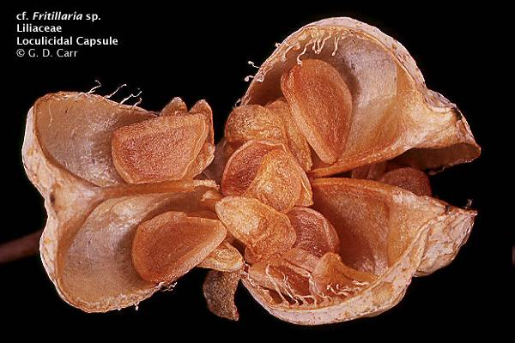
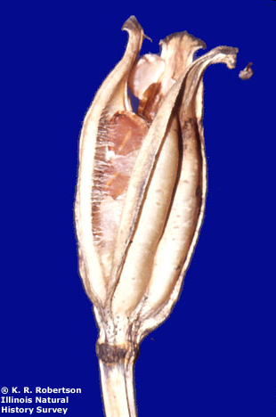
Liliaceae – liliovité
Plod tobolka
Tulipa sp.

